Slide 1

Review New era of artificial intelligence and machine learning-based detection, diagnosis, and therapeutics in Parkinson’s disease
(2023)
Tópicos Avançados em Ciência da Computação IV
Grupo 6
Clécio
Kluivert
Larissa
Tiago
17 de outubro de 2025

Slide 2
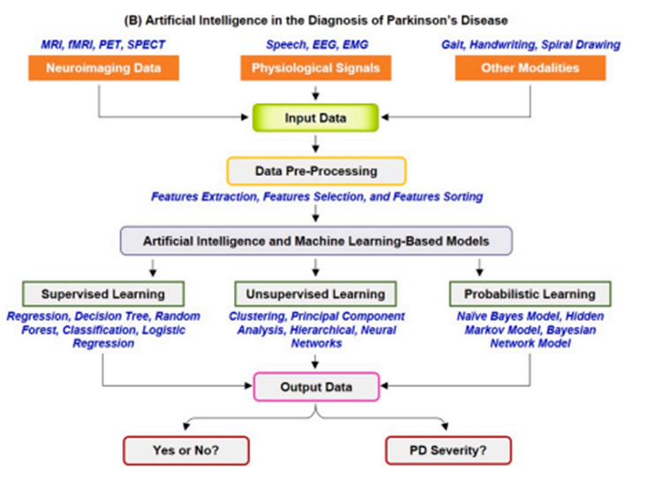
Introdução - Por que aplicar ML na Doença de Parkinson?
Doença neurodegenerativa sem marcador biológico definido
Diagnóstico clínico depende de sintomas motores tardios
ML surge como ferramenta para detecção precoce e compreensão da doença

Slide 3
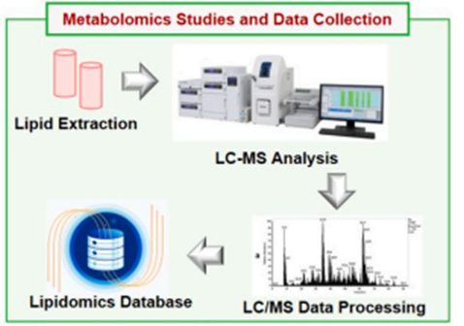
Aplicações da IA ​​e do AM na Doença de Parkinson
Lipídios Bioativos
O cérebro é rico em lipídios bioativos, essenciais para a homeostase (participam do estresse oxidativo e neuroinflamação)
A desregulação lipídica leva a morte neuronal dopaminérgica.
A lipidômica cerebral busca biomarcadores para diagnóstico
IA
Random Forest (RF) (Avisar et al., 2021): predição da severidade motora com base em marcadores lipídicos.

Slide 4
Aplicações da IA ​​e do AM na Doença de Parkinson
Microbiota Intestinal
O intestino pode atuar como porta de entrada para fatores ambientais que iniciam a DP
Estudos mostram redução de SCFAs em pacientes com DP
Probióticos, prebióticos têm potencial terapêutico contra a neurodegeneração
IA
Pietrucci et al., 2020: uso de RF, redes neurais e SVM para distinguir pacientes com DP de controles saudáveis.
Identificação de 22 famílias bacterianas discriminativas (algumas inéditas na literatura).

Slide 5
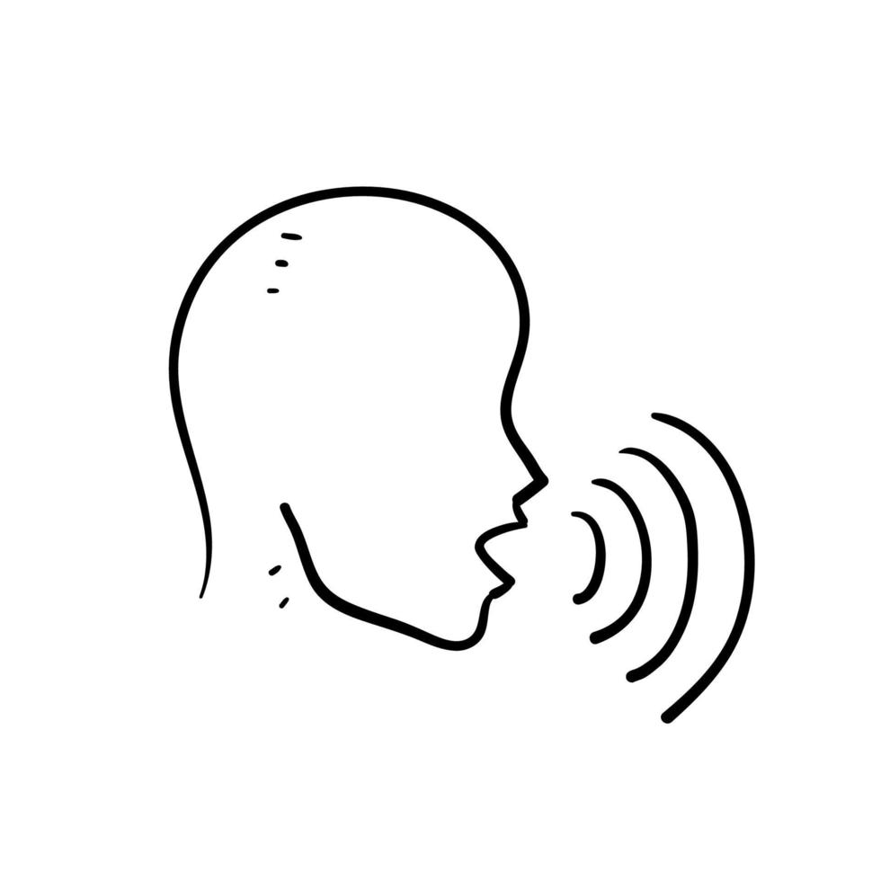

Técnicas de IA e AM promovem a detecção precoce da Doença de Parkinson
Voz e fala
90% dos pacientes têm alterações vocais.
ML analisa frequência e padrões de fala para detectar DP de forma rápida e não invasiva.
Melhor resultado: Random Forest — 97% de acurácia
Escrita Manual
Alterações motoras afetam a caligrafia.
Análise digital de espirais e traços → ML (SVM) identifica DP com ~85% de acurácia.

Slide 6



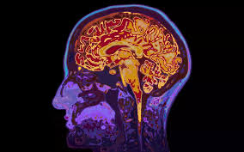
Técnicas de IA e AM promovem a detecção precoce da Doença de Parkinson
3. Marcha e Movimento
Sensores, acelerômetros e câmeras 3D captam padrões de movimento.
Modelos de ML atingem até 98% de precisão na distinção entre DP e controles saudáveis.
4. Neuroimagem
MRI, PET e EEG fornecem dados para ML identificar biomarcadores cerebrais precoces.
Integração de dados de imagem + metabolômica aumenta acurácia para até 95–98%.

Slide 7
Técnicas de IA e AM promovem a detecção precoce da doença de Parkinson
Gravação de fala para detectar a doença de Parkinson
Técnicas baseadas em padrões de escrita
Um modelo que incorpora conjuntos de dados baseados na marcha
Técnicas de neuroimagem como dados de entrada para detectar a doença de Parkinson

Slide 8
IA e ML aceleram a terapêutica da doença de Parkinson
Tecnologias emergentes baseadas em IA e ML auxiliando no gerenciamento eficaz da doença de Parkinson
Internet das Coisas: aplicações de dispositivos inteligentes assistidos baseados em inteligência artificial
Prontuários eletrônicos de saúde e tecnologias móveis de saúde: mudando o paradigma no tratamento da doença de Parkinson
Modelos preditivos para resposta a medicamentos
Metaverso e IoT: reabilitação e monitoramento remoto
Descoberta de novos fármacos guiada por IA

Slide 9
Discussão - Desafios e Perspectivas Futuras
Padronização de dados e privacidade
Viés algorítmico e IA explicável (XAI)
Caminho para medicina preditiva e personalizada

Slide 10
Referências
GUPTA, Rohan; KUMARI, Smita; SENAPATI, Anusha; AMBASTA, Rashmi K.; KUMAR, Pravir. New era of artificial intelligence and machine learning-based detection, diagnosis, and therapeutics in Parkinson’s disease. Ageing Research Reviews, v. 90, 102013, 2023. Elsevier. DOI: https://doi.org/10.1016/j.arr.2023.102013

